Slide 1
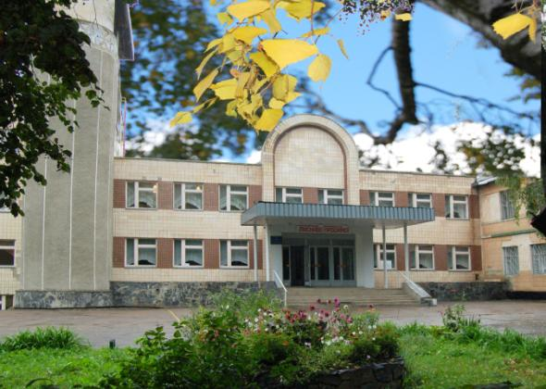
Модель превентивної освіти
загальноосвітньої школи І-ІІІ ст.№ 12 міста Бердичева

Slide 2
Модель превентивної освіти ЗОШ I-III ступенів №12
Соціально-психологічна служба
МО класних керівників
Адміністрація школи
Батьківський комітет
Учнівський комітет
Бібліотечно-інформаційний центр
Освітня робота
Превентивне
середовище
Виховна профілактична робота
Уроки
«Основи здоров’я» (1-4 клас)
Психологічно-педагогічний консультативний пункт, індивідуальна робота з учнями
Місячник правових знань
Тиждень правових знань
Уроки
«Основи здоров’я» (5-9 клас)
Загальношкільна акція «Обирай здоров’я! Обирай життя!»
Місячник по охороні дитинства,
Безпеки життєдіяльності
Олімпіади, конкурси, виставки
Система позакласних заходів
Декада
«Молодь «Молодь проти СНІДу»
«Конверт відкритих запитань» (зустрічі з лікарями, правоохоронцями, представниками громадських і благодійних організацій)
Курс «Захисти себе від ВІЛ» (9-11 клас)
Операція “Турбота”, ”Підліток”.
Рейд “Урок”.
Служба у справах сім’ї дітей і молоді
Служба у справах дітей
Правоохоронні органи
Позашкільні заклади
Засоби масової інформації

Slide 3
Мета превентивної освіти в ЗОШ І-ІІІ ст. № 12
Потреба в здоровому способі життя та безпеці власного життя
Вміння здійснювати відповідальний життєвий вибір
Позитивне ставлення до суспільства, людей
Толерантне
ставлення до людей, що живуть з ВІЛ/СНІДом
Дотримання правил і норм поведінки в суспільстві

Slide 4
Суб’єкти соціальної взаємодії в організації превентивної освіти
Школа
Сім’я
Правоохоронні органи
Позашкільні заклади
Соціальні служби
Громадські та благодійні організації

Slide 5
Суб’єкти виховної системи ЗОШ № 12 в організації превентивної освіти
Методичний центр виховної роботи
Соціально-психологічний центр
Методичне об’єднання класних керівників
Вчителі-предметники
Іформаційно-бібліотечний центр
Медичний пункт школи
Учнівське самоврядування

Slide 6
Кадрове забезпечення превентивної освіти
у ЗОШ № 12
Директор школи
Соціальні педагоги, психологи
Вчителі предмету основи здоров’я
Тренери курсу "Захисти себе від ВІЛ"
Класні керівники

Slide 7
Система роботи щодо збереження й зміцнення здоров’я учнів
Вивчення предметів: курс «Основи здоров’я» (1-4, 5-9 клас), курс «Основи медичних знань» (10-11 клас), біологія (7-11 клас), фізична культура (1-11 клас), хореографія (1-4 клас), курс «Вбережи себе від ВІЛ».
Робота соціально-психологічного центру: діагностична робота, тренінгові заняття, бесіди, консультації щодо збереження психічного здоров’я, обстеження умов проживання дітей у сім’ях (складання актів).
Позакласна робота: проведення тематичних місячників і тижнів, робота гуртків і спортивних секцій, виховні заходи і спортивні змагання, цикл годин класного керівника "Здоров'я - найбільший скарб", зустрічі з лікарями та представниками МНС , ДАІ, УМВС, БМЦСС.
Співпраця з державними і громадськими організаціями:
БМЛ, БМЦСС, ДАІ, МНС, УМВС, ДЮСШ,
благодійні організації "АСЕТ", "Місія в Україну".
Учнівське самоврядування: проведення акцій "Обери здоров'я! Обери життя!"(грудень, до Всесвітнього Дня боротьби зі СНІДом), "Скажи палінню НІ!"до Всесвітнього Дня непаління.
Робота з батьками: батьківські збори, зустрічі з лікарями та представниками МВСУ, індивідуальна робота з батьками, інформування батьків про стан здоров’я учнів, залучення батьків до участі в виховних заходах та спортивних змаганнях.

Slide 8
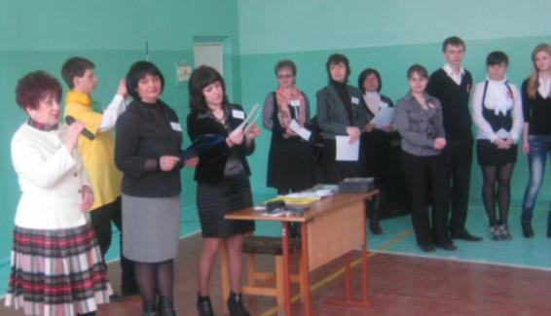
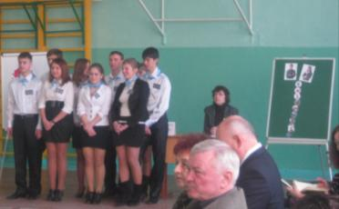
Традиційний шкільний захід «Маршрут безпеки»

Slide 9
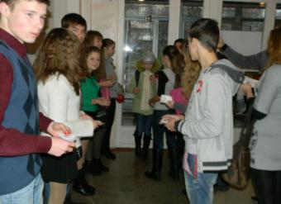
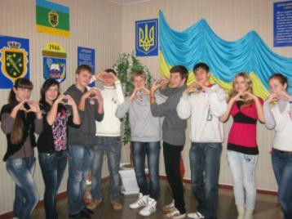
Традиційна шкільна акція «Обирай здоров’я! Обирай життя!»

Slide 10
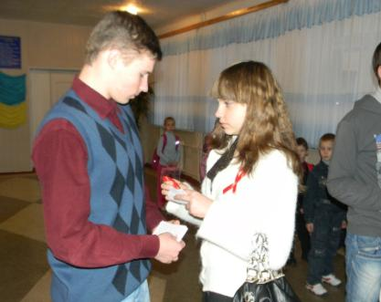
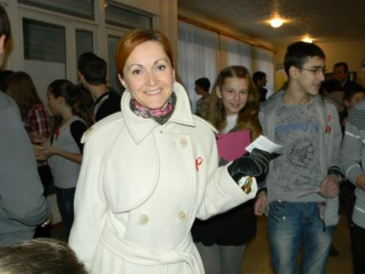
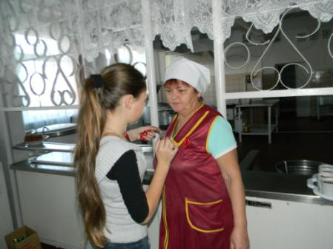

Slide 11
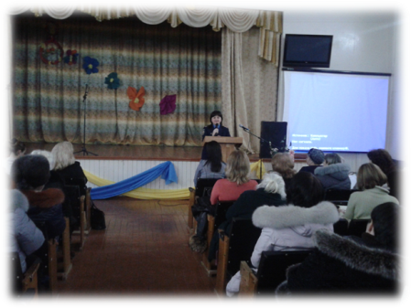
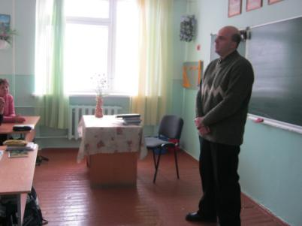
Традиційний шкільний захід «Конверт відкритих запитань»

Slide 12
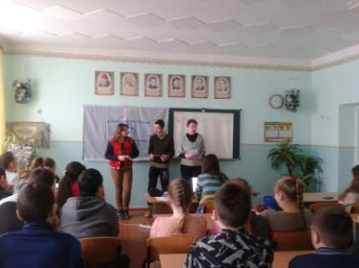
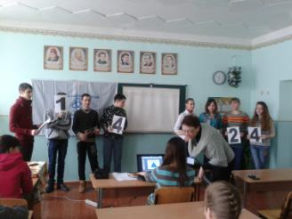
Партнерство, співпраця з організацією «АСЕТ»

Slide 13
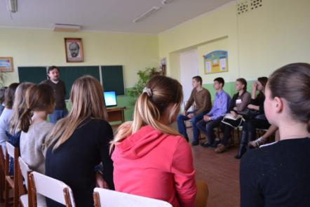
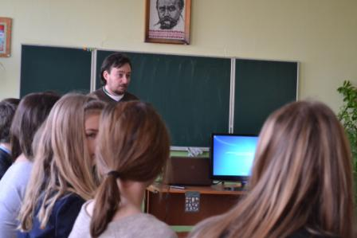
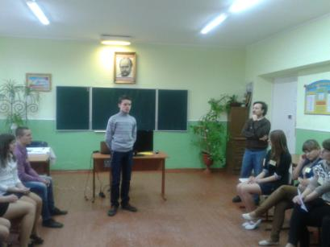
Співпраця з Київським освітнім центром «Простір толерантності». Традиційний тренінг «Шляхи до толерантності»

Slide 14
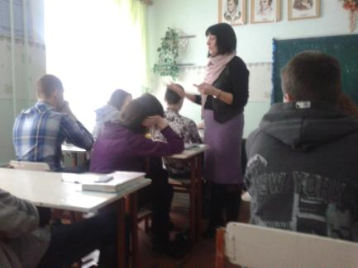
Партнерство, співпраця з організацією «Місія в Україну». Традиційний проект «Небезпека ранніх статевих стосунків»

Slide 15
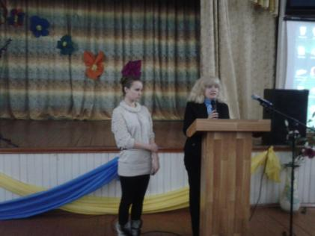
Партнерство, співпраця з соціальними службами міста

Slide 16
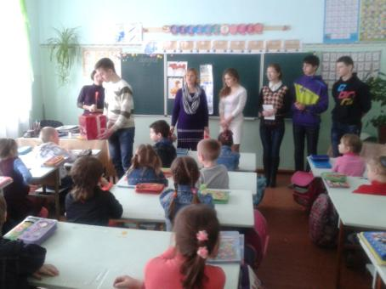
Уроки «Основи здоров’я» за участю волонтерів (учнів 9-11 класів)

Slide 17
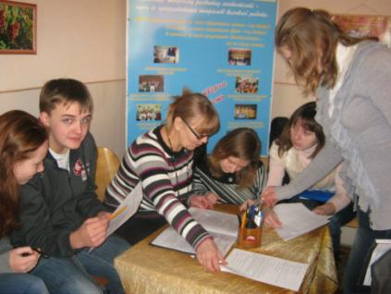
Курс «Захисти себе від ВІЛ». Тренер Богомазюк І.С.(психолог)

Slide 18
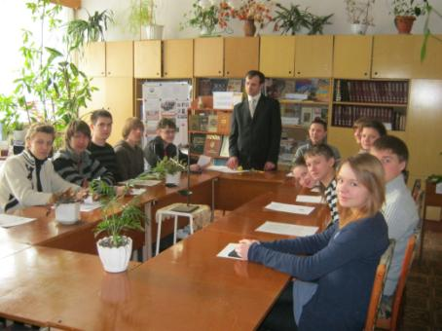
Тренінг «Твій вибір. Твоє життя». Порхун О.М. (заступник директора з НВР), Андрушенко В.Е. (соціальний педагог)

Slide 19
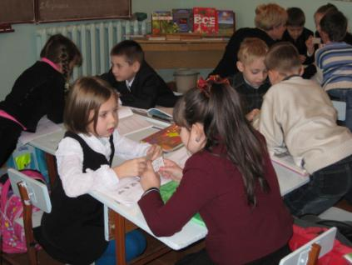
Виховні години в 1-11 класах «Зроби свій вибір на користь життя»

Slide 20
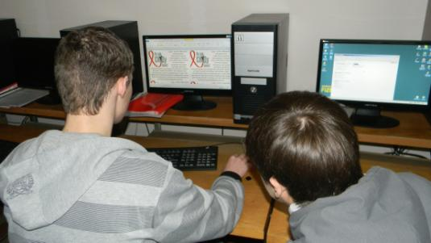
Створення інформаційних листівок і буклетів

Slide 21
Робота батьківського всеобучу
Календар традиційних родинних свят

Slide 22
Очікуваний результат від превентивної освіти
Упорядкування сприятливого шкільного середовища
Налагодження партнерської взаємодії між усіма учасниками НВП
Відмова учнів від ранніх статевих стосунків
Толерантне ставлення до ВІЛ/інфікованих людей
Відмова учнів від шкідливих звичок
Розвиток ціннісного ставлення дітей свого фізичного, психічного та соціального «Я»
Підвищення обізнаності учнів щодо проблеми ВІЛ/СНІДу

